Slide 1
第六章 实际气体性质及热力学一般关系式
Behavior of real gases and generalized
thermodynamic relationships
6-1 理想气体状态方程用于实际气体偏差
6-2 范德瓦尔方程和R-K方程
6-3 维里型方程
6-4 对应态原理和通用压缩因子图
6-5 麦克斯韦关系和热系数
6-6 热力学能、焓和熵的一般关系式
6-7 比热容的一般关系式
6-8 通用焓和通用熵图
6-9 克劳修斯-克拉贝隆方程和饱和蒸汽压方程
6-10 单元系相平衡条件

Slide 2
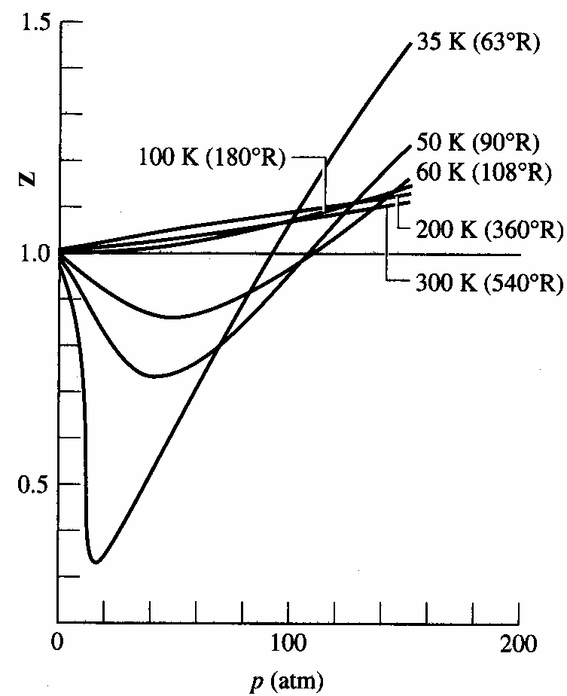
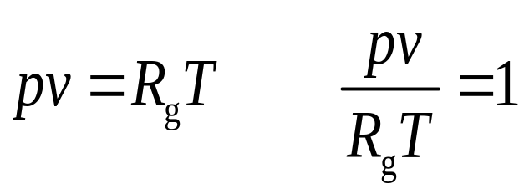
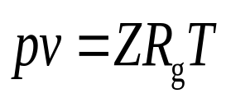
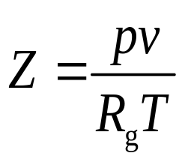
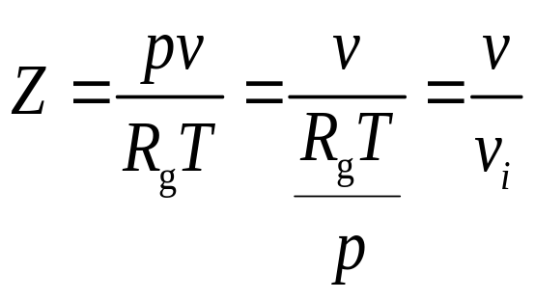
6–1 理想气体状态方程用于实际气体偏差
理想气体
实际气体
压缩因子(compressibility factor) Z
>1
=1
<1
氢不同温度时压缩因子
与压力关系

Slide 3
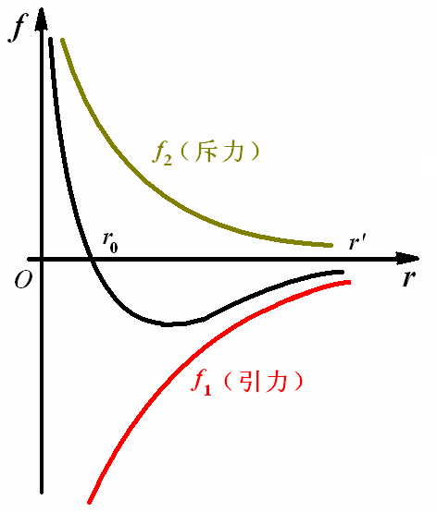
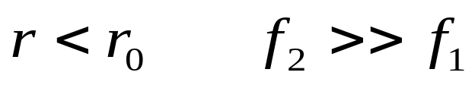
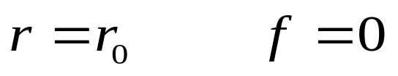

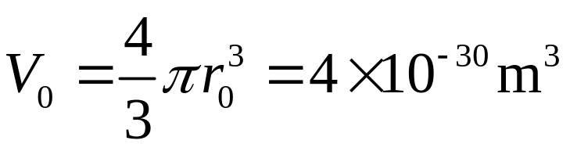


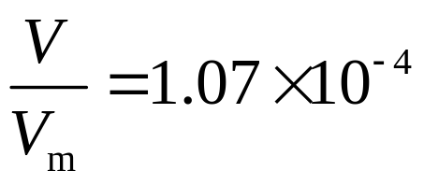
—分子当量作用半径
—分子有效作用半径
在标准状态下（p = 1标准大气压，273.15 K）
所以，可在常温常压下忽略分子间作用力和体积。

Slide 4
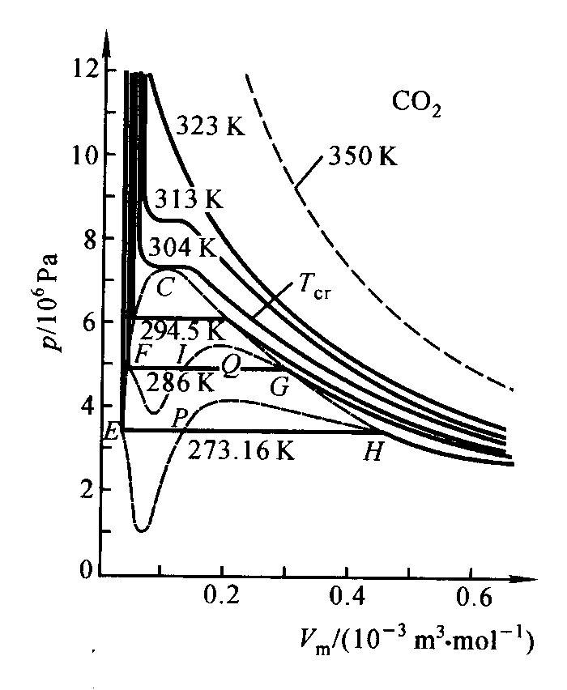
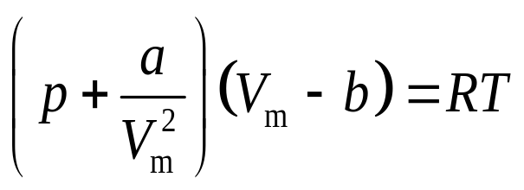
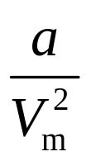
6–2 范德瓦尔方程和R-K方程
一、范德瓦尔方程
a,b—物性常数
内压力
气态物质较小
液态，如水20℃时,1.05×10⁸Pa
V_{m} —分子自由活动的空间

Slide 5
范氏方程：
1）定性反映气体
p-v-T关系；
2）远离液态时，
即使压力较高，计
算值与实验值误差
较小。如N₂常温下
100 MPa时无显著误
差。在接近液态时，
误差较大，如CO₂常
温下5MPa时误差约
4%，100MPa时误差
35%；
3）巨大理论意义。

Slide 6
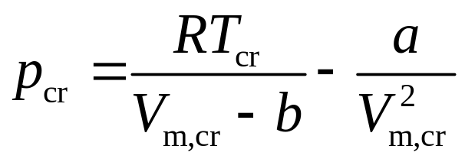
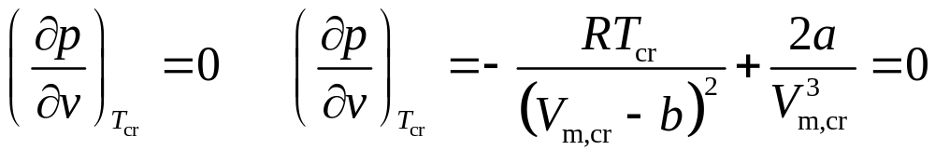
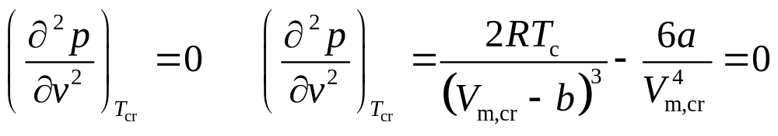
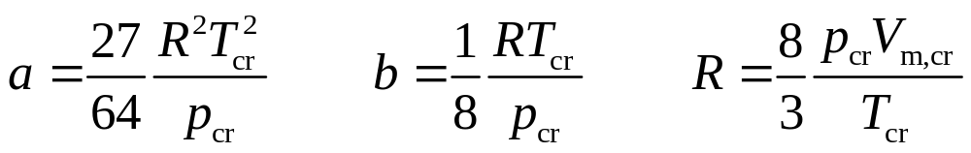
范德瓦尔常数a，b求法：
1）利用p、v、T 实测数据拟合;
2）利用通过临界点 cr 的等温线性质求取:
临界点p、v、T值满足范氏方程

Slide 7
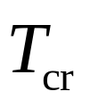
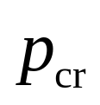
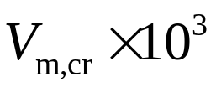
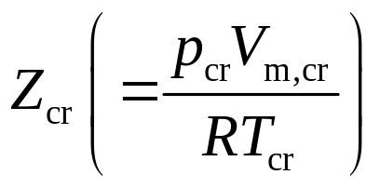







表6-1 临界参数及a、b值
物 质
空气 一氧化碳 正丁烷 氟利昂12 甲烷 氮 乙烷 丙烷 二氧化硫 | 132.5 133 425.2 384.7 191.1 126.2 305.5 370 430.7 | 3.77 3.50 3.80 4.01 4.64 3.39 4.88 4.26 7.88 | 0.088 3 0.093 0 0.254 7 0.217 9 0.099 3 0.089 9 0.148 0 0.199 8 0.121 7 | 0.302 0.294 0.274 0.273 0.290 0.291 0.284 0.277 0.268 | 0.135 8 0.146 3 1.380 1.078 0.228 5 0.136 1 0.557 5 0.931 5 0.683 7 | 0.036 4 0.039 4 0.119 6 0.099 8 0.042 7 0.038 5 0.065 0 0.090 0 0.056 8

Slide 8
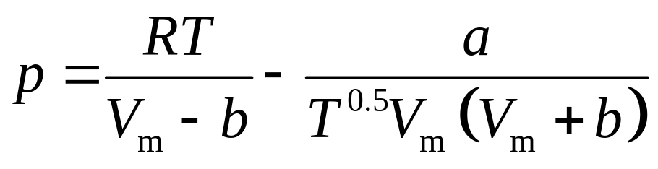
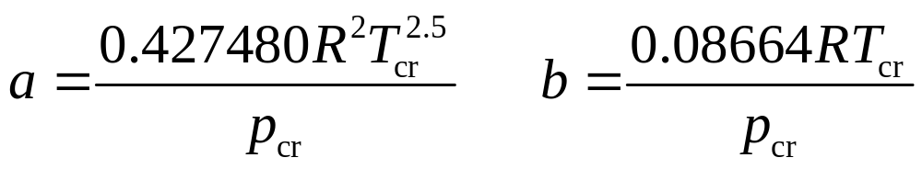
 | 临界温度/℃ | 临界压力/MPa | 临界比体积/（m³/kg）
水 | 374.14 | 22.09 | 0.003 155
二氧化碳 | 31.05 | 7.39 | 0.002 143
氧 | -118.35 | 5.08 | 0.002 438
氢 | -239.85 | 1.30 | 0.003 219 2
二、R-K方程
a,b—物性常数
1）由p，v，T实验数据拟合；
2）由临界参数求取

Slide 9
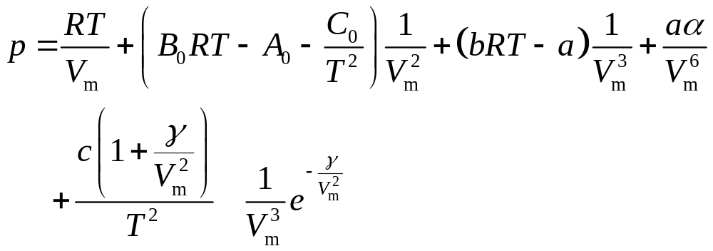
三、多常数方程
1. B-W-R方程
其中B₀、A₀、C₀、b、a、c、α、γ 为常数
B-W-R系数

Slide 10
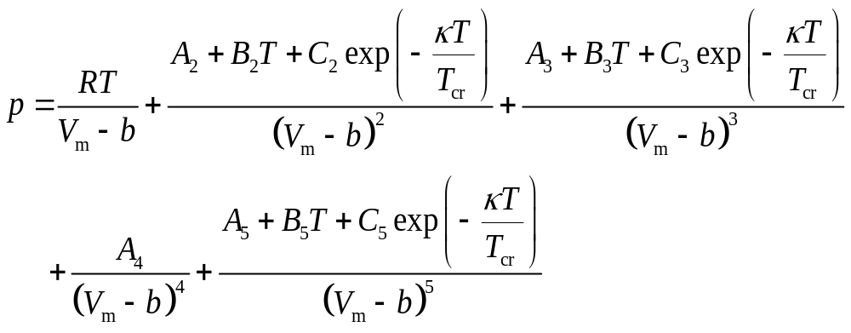
2. M-H方程
11个常数。

Slide 11
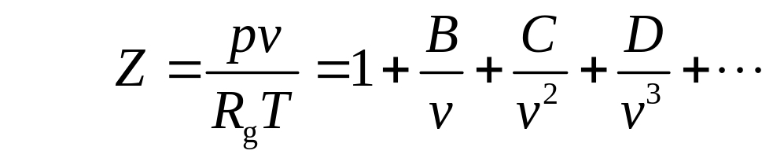
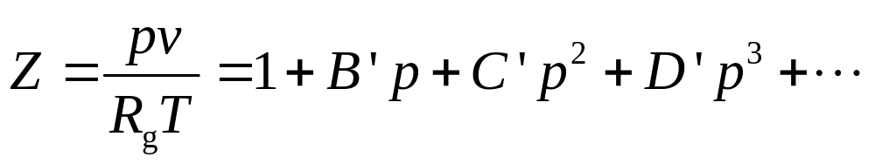
6–3 维里型方程
第二维里系数
第四维里系数
第三维里系数
特点：
1）用统计力学方法能导出维里系数；
2）维里系数有明确物理意义；如第二维里系数表示二个分子间相互作用；
3）有很大适用性，或取不同项数，可满足不同精度要求。

Slide 12
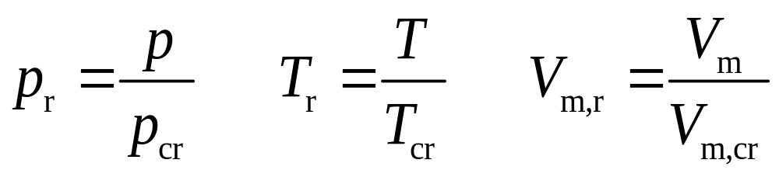
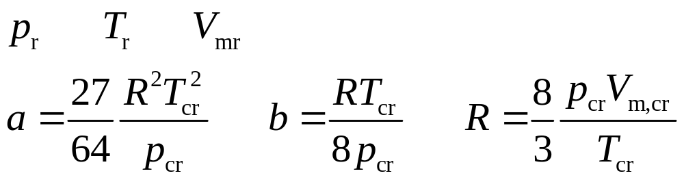
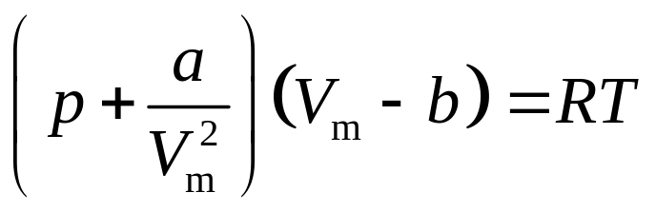
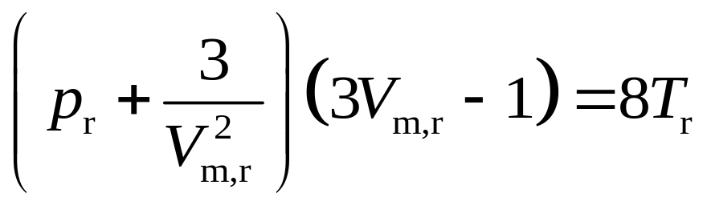
6–4 对应态原理与通用压缩因子图
一、对应态原理(principle of corresponding states)
对比参数(reduced properties)：
代入范氏方程
可导得
范德瓦尔对比态方程

Slide 13
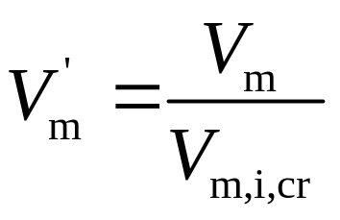
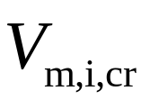
讨论：
1）对比态方程中没有物性常数，所以是通用方程。
2）从对比态方程中可看出
相同的p，T 下，不同气体的v不同
相同的p_{r}，T_{r}下，不同气体的v_{r} 相同，即
各种气体在对应状态下有相同的比体积——对应态原理
f (p_{r},T_{r},v_{r})=0
3）对大量流体研究表明，对应态原理大致是正确的，若采用
“理想对比体积”—V_{m}'，能提高计算精度。
临界状态作理想气体计算的摩尔体积。

Slide 14
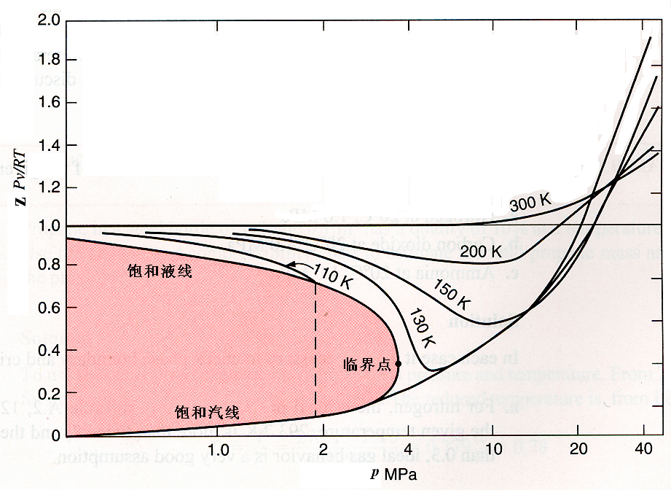
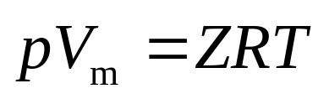
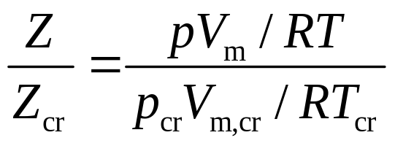
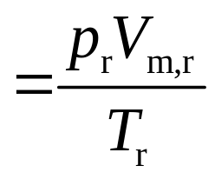
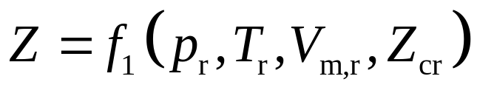
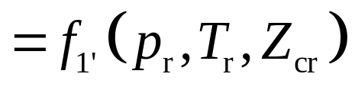
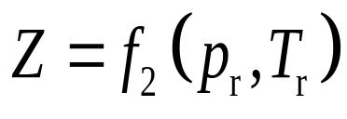
二、通用压缩因子和通用压缩因子图
1. 压缩因子图
2. 通用压缩因子图
对应态原理
若取Z_{cr}为常数，则

Slide 15
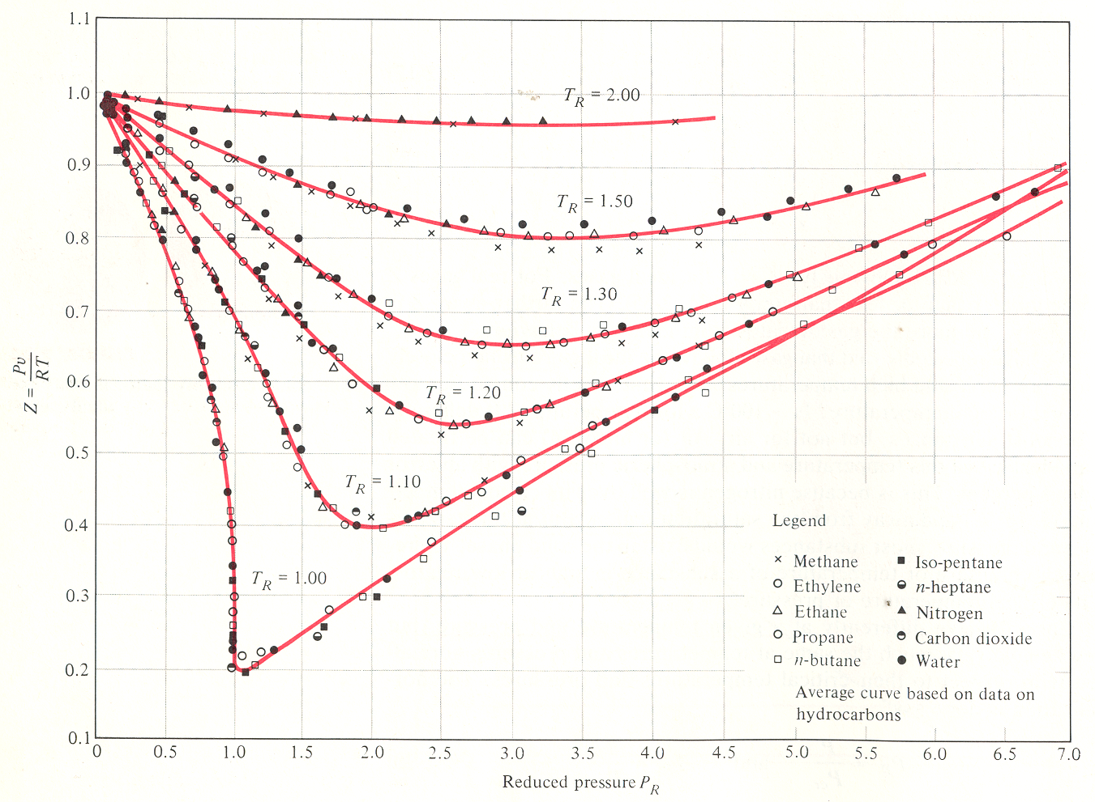

Slide 16
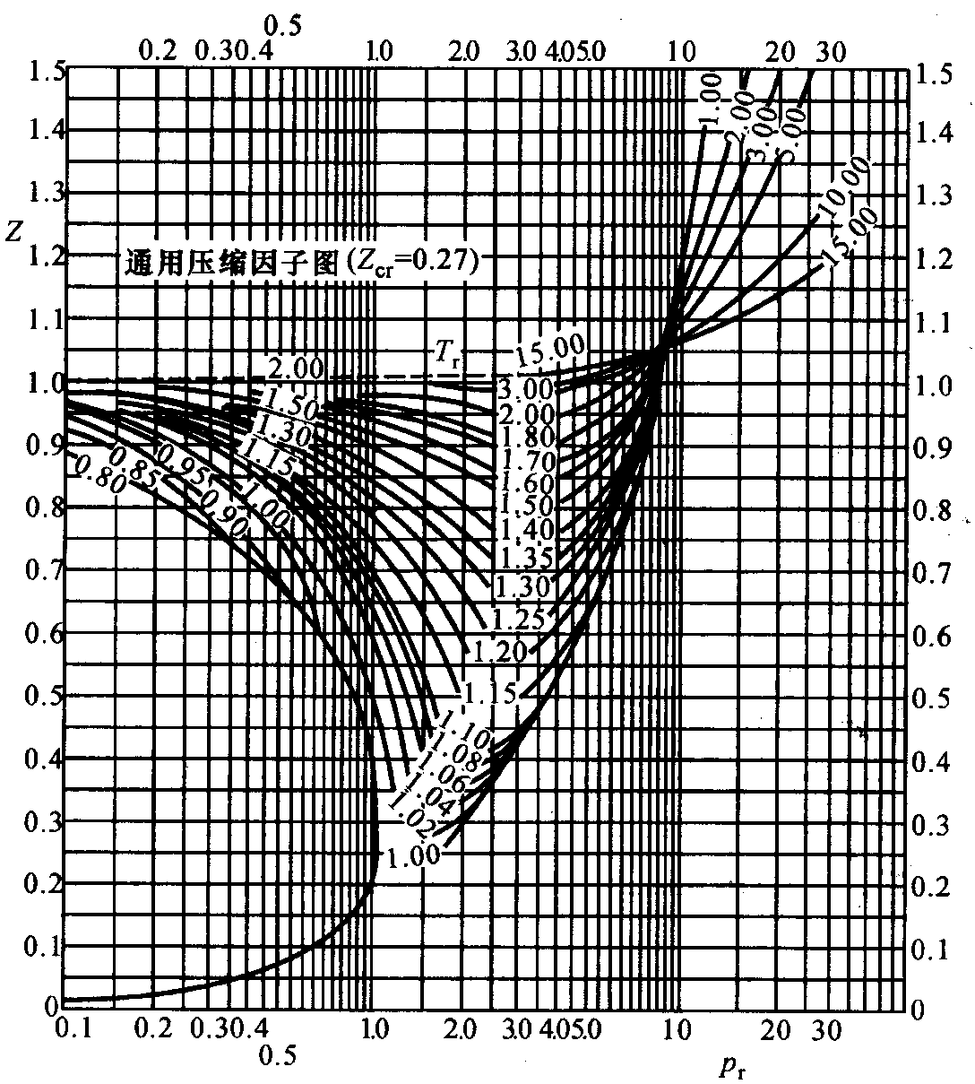

Slide 17
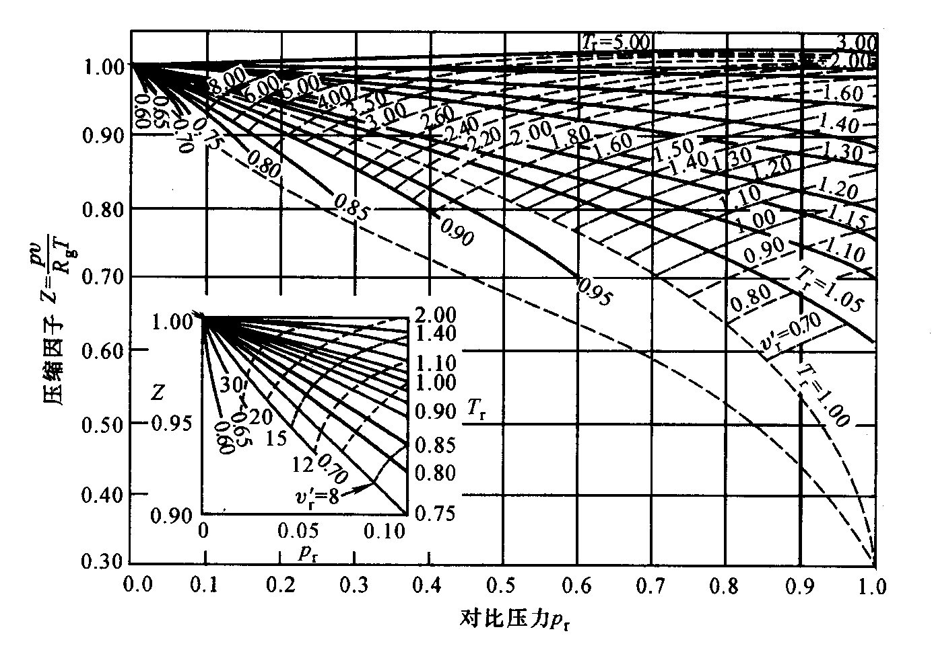

Slide 18
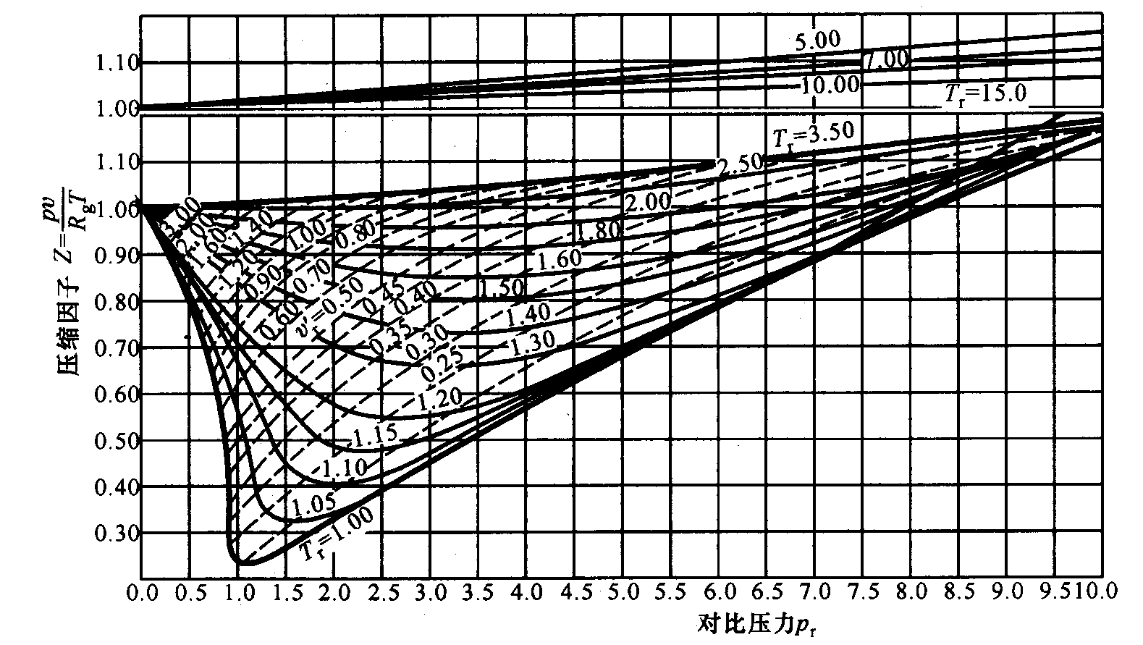

Slide 19
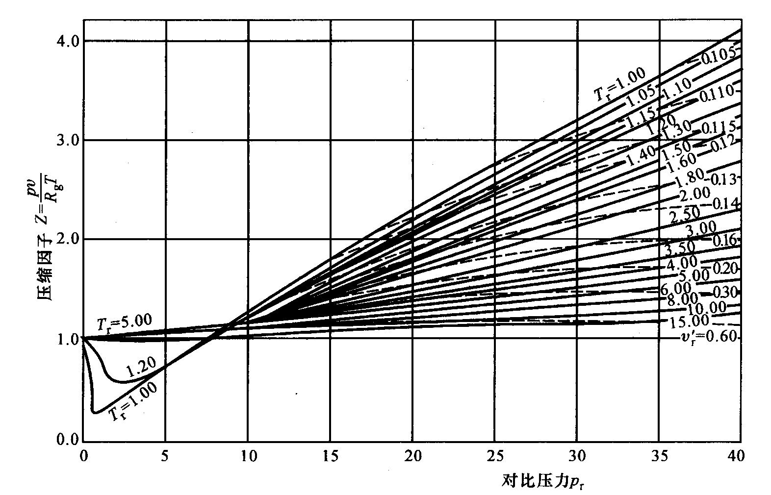

Slide 20
例A422133
例A422143
例A422255
例A422145

Slide 21
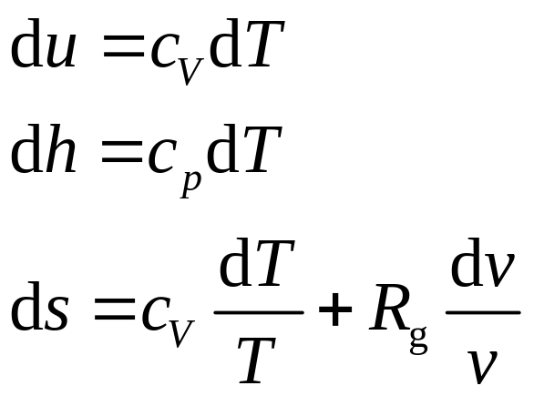
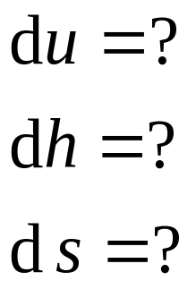
6–5 麦克斯韦关系和热系数
理想气体
实际气体
气体的u、h、s等参数无法直接测量，实际气体的
U、h、s也不能利用理想气体的简单关系，通常需依
据热力学第一、第二定律建立这些参数与可测参数的
微分关系求解。

Slide 22
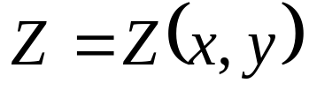
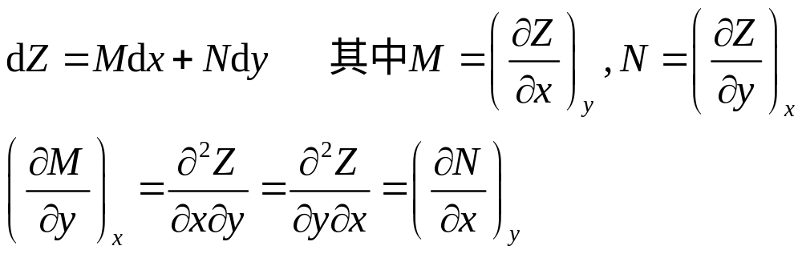
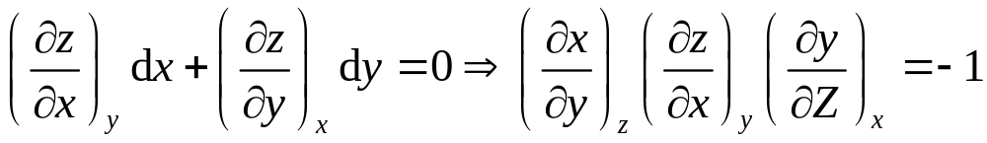
一、全微分(total differential)条件和循环关系
1. 全微分判据
设
则
2. 循环关系
若 dz = 0，则

Slide 23


3. 链式关系
若x、y、z、w中有
两个独立变量，则
二、亥姆霍兹函数(Helmholtz function)和
吉布斯函数(Glibbsian function)
1. 亥姆霍兹函数F（比亥姆霍兹函数 f）—又称自由能
a）定义：F = U – TS；f = u – Ts
b）因U，T，S均为状态参数，所以F也是状态参数
c）单位 J （ kJ）
d）物理意义

Slide 24



定温过程
可逆定温过程中自由能的减少量是过程膨胀功。
2. 吉布斯函数G（比吉布斯函数g）—又称自由焓
a）定义：G = H – TS g = h – Ts
b）因H，T，S均为状态参数，所以G 也是状态参数
c）单位 J （kJ）
d）物理意义
定温过程：
可逆定温过程中自由焓的减少量是过程的技术功。

Slide 25




三、特性函数
某些状态参数若表示成特定的两个独立参数的函数时，只需一个状态参数就可以确定系统的其他参数，这样的函数称为“特性函数”。如
u = u (s,v)； h = h (s, p)；f = f (T,v) 及 g = g (p,T)

Slide 26

根据
特性函数建立了各种热力学函数之间的简要关系。

Slide 27









四、麦克斯韦关系
据z = z (x, y)则
吉布斯方程
麦克斯韦关系(Maxwell relations)

Slide 28




助忆图
★麦氏关系是偏导数的等式，由p、v、T、s分别在分子、分母
及脚标的位置且频率相同；
★对等平行非对角和垂直向上加符号。
p s
T v
p s
T v

Slide 29









★上述关系是将偏导数转换成状态参数p、v、T、s，偏导数分
子为u、h、 f、 g、分母及脚标为p、v、T、s，频率相同；
★折角不大于90º和垂直向上加符号。
h
p s
T v
g
u
f
例A322343
例A320254

Slide 30




五、热系数
1. 定义
体积膨胀系数(又称定压热膨胀系数）
(the volumetric expansion coefficient)
等温压缩率（又称定温压缩系数）
(the isothermal coefficient of compressibility)
定容压力温度系数：
2. 相互关系
由循环关系可导得：

Slide 31

3. 其他热系数
等熵压缩率(coefficient of adiabatic compressibility)：
焦耳-汤姆逊系数(the Joule-Thomson coefficient)等
这些热系数有明显物理意义，由可测量（p,v,T）构成，故应用广泛。例由实验测定热系数，并据此积分求得状态方程。
例A422265
例A420275
例A3223733

Slide 32






6–6 热力学能、焓和熵的一般关系式
一、熵的微分方程式(generalized entropy relations)
令s= s (v,T)，则
h
p s
T v
g
u
f
第一ds方程(the first Tds equation)

Slide 33





类似可得
第二 方程
第三 方程
讨论：
1）三式可用于任意工质
如理想气体
2）c_{p}实验测定较易，所以第二ds方程应用更广

Slide 34




二、热力学能微分方程
(generalized internal energy relations)
第一ds方程
第一du方程
类似得
第二du方程

Slide 35







对于理想气体：
u与v无关，只取决于T
三、焓的微分方程(generalized enthalpy relations)
将ds方程代入dh = Tds + vdp可得

Slide 36
例A3223771
例A3223772
例A422377

Slide 37



6–7 比热容的一般关系式
研究比热容一般关系式的目的：
1）s、u、h的微分方程中均含有c_{p}、c_{V}；
2）利用较易实验测量的c_{p}计算c_{V}；
3）利用由实验数据构造的c_{p}导出状态方程。
一、比热容与p、v关系
二阶混合
偏导数相等

Slide 38


讨论：
1）若已知气体状态方程f (p,v,T)=0，只需测得该数据在某一足够低压力时的c_{p}，可据式（A）计算任意压力p时的c_{p}大大减少实验工作量。因为定温下积分（A）式
其中若p₀足够小，c_{p 0} 即为理想气体定压比热容，只是温度的函数，右边积分即可得任意压力下c_{p} 无需实验测定。
2）利用c_{p}= f (T, p)数据，求
,然后对T两次
积分，结合少量p、v，T数据可确定f ( p,v,T)= 0
3）利用式（A）或式（B），可确定已有数据精度。

Slide 39







二、 c_{p}- c_{V}的一般关系
第二ds方程
第一ds方程

Slide 40




讨论：
1）c_{p}–c_{V}取决于状态方程；
2）
3）液体及固体v、α_{v}均很小，故工程上近似取c_{p}=c_{V}。
例A320309
例A320377

Slide 41


*6-8 通用焓与通用熵图
通常,实际气体的焓、熵等数据以图表形式给出，供工程应用。这些图表是据气体的状态方程及焓、熵等一般关系，结合实验数据制得的。对于缺乏这类图表的气体，可利用通用焓图（Generalized enthalpy chart）和通用熵图(and generalized entropy chart)进行计算。
余焓(departure enthalpy)和余熵(departure entropy)分别是实际气体在某一状态时的焓和熵与假想把实际气体作为理想气体在同一状态时的焓和熵的偏差。用角标*表示理想气体状态的参数，用脚标m表示每摩尔的量， 和 分别表示每摩尔工质的余焓及余熵。
焓和熵都是状态参数，过程的焓差和熵差与中间途径无关，因此，气体从平衡态1到平衡态2的焓差或熵差可分别用下列式子表示：

Slide 42


由通用焓图查取
理想气体状态1和2间的焓差，
它只与温度有关
理想气体状态1和2间的熵差
由通用熵图查取
例A820277

Slide 43


*6-9 克劳修斯-克拉贝隆方程和饱和蒸气压方程
一、纯物质的相图
p-T图常被称为相图
三个两相区在相图上投影：汽化曲线、
溶解曲线和升华曲线交点称为三相点，
是三相线在p-T图上的投影，三相线是物
质处于固、液、气三相平衡共存的状态点
的集合。
二、吉布斯相律
1875年吉布斯在状态公理的基础上导出，称作吉布斯相律。它确定了相平衡系统中每一个单独相热力状态的自由度数，即可独立变化的强度参数的：
其中，F为独立强度量的数目；C为组元数；p为相数

Slide 44



三、克劳修斯-克拉贝隆方程
式中角标α和β分别表示相变过程中的两相。
克劳修斯-克拉贝隆方程是普遍适用的微分方程式，它将两相平衡时的斜率、相变潜热和比体积三者相互联系起来。因此，可以从其中的任意两个数据求取第三个。

Slide 45





四、饱和蒸汽压方程
低压下液相的比体积远小于气体的比体积，常可忽略不计。由于压力较低，气相可近似应用理想气体状态方程，式
则
如果温度变化范围不大，可视为常数，则可得
式中， ，A可由实验数据拟合 。

Slide 46





所以在较低压力时， 和 呈直线关系。虽然此式
并不很精确，但它提供了一种近似的计算不同 下的
方法。
在此基础上
式中，A、B、C 均为常数，由实验数据拟合得出。

Slide 47


*6-10 单元系相平衡条件
一、平衡的熵判据
表明孤立系统中过程可能进行的方向是使熵增大的，当孤立系统的熵达到最大值时，系统的状态不可能再发生任何变化，即系统处于平衡状态。所以孤立系统的熵增原理给出了平衡的一般判据。这个判据称为平衡的熵判据，表述为“孤立系统处在平衡状态时，熵具有最大值”。
从平衡的熵判据出发，可导出不同条件的平衡判据。如，等温、等压条件下，封闭系统的自发过程朝吉布斯函数G减小方向进行，系统平衡态的吉布斯函数最小，即为平衡的吉布斯判据

Slide 48

等温等体积时，封闭体系自发过程朝亥姆霍兹函数F减小的方向进行，系统平衡态的F最小，即为平衡的亥姆霍兹判据
在各种判据中，熵判据占有特殊的地位。
二、 单元系的化学势
通常物系中可能发生四种过程：热传递、功传递、相变和化学反应。相应于这些过程有四种平衡条件：热平衡条件—系统各部分温度（促使热传递的势）均匀一致、力平衡条件—简单可压缩系各部分的压力（促使功传递的势）相等和相平衡条件及化学平衡条件。由于相变和化学反应都是物质质量的转移过程，相变是物质从一个相转变到另一个相，化学反应是从反应物转移到生成物，所以相平衡条件和化学平衡条件都涉及促使质量转移的势—“化学势”。相平衡的条件是各组元各相的化学势分别相等。

Slide 49






变质量单元系统热力学能 ，因此
质量不变的单元系统，其热力学能微元变量可写成
所以
表征了推动物质转移的势—
单元系的化学势
变质量单元系微元过程中热力学能变化为：
式中右侧三项分别表示热传递、功传递和质量传递对
热力学能变化的贡献。

Slide 50






结合H、F和G的定义，可得
进一步分析还可得出，化学势在数值上与摩尔吉布斯函数相等
三、 单元系相平衡条件
考虑由同一种物质的两个不同的相和组成的孤立系 ，

Slide 51



两相已分别达到平衡，它们的温度、压力和化学势分别为T^{α}、T^{β}、p^{α} 、p^{β}和μ^{α} 、μ^{β}，则根据孤立系统熵增原理，在相和相之间也达到平衡时必定有
据变质量系热力学能方程，有
所以

Slide 52










因α相和β相组成孤立体系，与外界无任何质、能交换
代入dS_{C}的
表达式，经
整理可得
所以系统达到平衡时必然有

Slide 53



单元复相系的平衡条件为
热平衡条件
力平衡条件
相平衡条件
即两相之间达到平衡的条件是两相具有相同的温度、相同
的压力和相同的化学势。这就意味着处于平衡状态的单元
系各部分之间无任何势差存在。这个结论也可以推广作为
多相平衡共存时的平衡条件。
下一章

